Slide 1

Szent István Egyetem
Ybl Miklós Építéstudományi Kar
Budapest
Szakmérnöki 2012. márc. 8. – márc. 22. – ápr. 5.
Tolnai Béla
gépészmérnök
Műszaki-gazdasági elemzés II.
tolnaibela@t-online.hu

Slide 2
Tolnai Béla (bemutatkozás)
  Tanulmányok
    Gépészmérnök
        (BME Gépészmérnöki Kar) 1971-1976
    Irányítástechnikai szakmérnök
        (BME Villamosmérnöki Kar) 1979-1980
    Szakinformatikus szak
        (ELTE Numerikus matematika ) 1989-1991
  Mivel foglalkoztam eddig?
    Folyamatirányítás, térinformatika, munkafolyamatok követése hálózati rekonstrukciótervezés, biológiai szűrés
  Munkahelyek
    22 évig Fővárosi Vízművek, majd kényszervállalkozó, most nyugdíjas
tolnaibela@t-online.hu

Slide 3
Nem tudom mit tanultak a Műszaki gazdasági elemzés I-ben
Nem klasszikus tananyag >>>> benyomások a pénzről inkább szemlélet átadás
Nem vagyok tanár >>>> didaktika hiánya
Szubjektív nézőpont, így vitatható is.
tolnaibela@t-online.hu

Slide 4
Bevezetés
tolnaibela@t-online.hu

Slide 5
Vízi közmű szolgáltatás
Víziközmű szolgáltatás = önfenntartó vállalkozás
Közgazdasági alaptétel:
  Nyereség = Árbevétel – Kiadás
    Nyereség = 0, ha nullszaldós a vállalkozás
    Árbevétel : bruttó árbevétel, nettó árbevétel (a költségek fedezete)
    Kiadás: a felmerülő költségek + hatósági díjak + beépített extra költségek
      Hatósági díjak:
        ÁFA, környezetterhelési járulék (ennek is van ÁFA-ja)
      Beépített extra költségek
        menedzsment díj, osztalék, működésre felélt bérleti díj
  Á [Ft] = a [Ft/m³] * Q [m³]
  Árbevétel = (víz+csatornadíj) * kiszámlázott vízmennyiség
  Q = Q (a) növekvő díjjakkal a vízfogyasztás csökken !!!!!!!!!!!!
tolnaibela@t-online.hu

Slide 6
Vízi közmű „tévedések, felismerések”
A mérnökök tévesztése:
  Muszáj pénzről is beszélni.
Közgazdaszok, jogászok a láthatáron:
  A bevétel fix, a kiadás (bizonytalan >>> irányítható)
  Minden értelmes dologra van pénz!
  A leghatékonyabb költségcsökkentés az el nem végzett munka.
  Ha gond van, hát felértékeljük a vagyont.
Közgazdaszok, jogászok a láthatáron:
tolnaibela@t-online.hu

Slide 7
Az egyensúlyából kibillentve
tolnaibela@t-online.hu

Slide 8
Spirálok
tolnaibela@t-online.hu

Slide 9
A bruttó árbevétel
tolnaibela@t-online.hu

Slide 10
Vízfogyasztás/kiépített kapacitás
tolnaibela@t-online.hu

Slide 11
Az örökség
A csődtömeget finanszírozni kell !!!!
A kutak és gépházak esetében a megváltozott munkaponti viszonyokhoz való illesztés relatíve könnyen megvalósítható, különösen akkor, ha a gépegységek hajtásszabályozottak. Bizonyos mértéken túl költséges gépcserére van szükség, de az illesztési feladat kisebb-nagyobb ráfordításokkal megoldható. A létesítmények felhagyása is része az eszköztárnak.
A bő hálózat szűkebbre szabása már sokkal nagyobb kihívást jelent. Az alacsony vízsebesség következtében jelentkező vízminőségi problémák miatt volna fontos a változtatás, az igényekhez való illesztés. A hálózat átalakítása azonban nem egyszerű feladat, amellett nagyon költséges is.
A medencék esetében látszólag pozitív álláspontra helyezkedhetünk. A lecsökkent vízigények jelentősen javították a víztartalékolási mutatót. A korábbi 30% körüli érték ma közel 70 % nagyságúra emelkedett, anélkül, hogy a mutató javítása érdekében bármi is történt volna.
tolnaibela@t-online.hu

Slide 12
Kevés vagy sok víz?
Kisebb vízfogyasztás
Kevesebb bevétel >>> kompenzáljuk vízárral
Kisebb ökológiai lábnyom >>> való igaz, ez nem baj
Büdös csatornák >>> nem probléma, szagolgatjuk
Rekkenő hőség >>> kibírjuk
Kiszáradó parkok >>> sivatag van másutt is.
Elgörbülő sínek >>> majd lehülnek
A víz arra van, hogy használjuk !!!
tolnaibela@t-online.hu

Slide 13

Zavaros (?) jogi környezet
Közbeszerzési Törvény
FIDIC piros könyv
FIDIC sárga könyv
EU-s pályázatok
  Vízminőségjavító program
  Közműolló szűkítése: csatornázási program
  Duna Stratégia
tolnaibela@t-online.hu

Slide 14
Miről is lesz szó?
tolnaibela@t-online.hu
14

Slide 15
Tágabb értelmezés
Ivóvíz
Szennyvíz
Felosztás a felhasználás alapján
„Belsőleg” felhasználás esetén indokolt az ivóvízminőség
  ivás, főzés,
  mosás(?), mosogatás(?)
  mennyisége csekély
„Külsőleg” felhasználás esetén nem indokolt az ivóvíz minőség
  kocsimosás, öntözés
  mennyisége sok
Szürke szennyvíz
  (szappanos)
  alig szennyezett
  mennyisége sok, 5*
Fekete szennyvíz
  (fekáliás)
  erősen szennyezett
  mennyisége kevés
Megelőzés szemlélet
Elválasztott csatorna
  Szennyvíz hálózat
  Csapadékvíz hálózat
Egyesített csatorna
  Szennyvíz + csatornavíz együtt
Tisztítási igény szemlélet
Ivóvíz - Tisztavíz
tolnaibela@t-online.hu

Slide 16
Üzleti folyamatok mérése, minősítése
tolnaibela@t-online.hu

Slide 17
Üzleti architektúra
Támogató tevékenységek
Globális menedzsment: Kommunikáció, Stratégiai tervezés, Jog, Belső ellenőrzés
Adminisztratív: menedzsment: Központi titkárság
Személyi ügyek: személyi fejlesztés, személyi adminisztráció, oktatás, szociális ügyek, üzemorvos
Pénzügy: gazdasági-pénzügyi tervezés, számvitel, kontrolling, beszerzés, eszköznyilvántartás
Ügyfélkapcsolat: ügyfélkapcsolat, leolvasás-számlázás
Műszaki tevékenység: hibajavítás, karbantartás, beruházás, műszaki tervezés
T á m o g a t á s i l á n c
Alaptevékenység (üzemeltetés)
A környezet
A fogyasztó
Víztermelés
Vízelosztás
Vízértékesítés
É r t é k l á n c
tolnaibela@t-online.hu
17

Slide 18
Sommás stratégiai célok
Megelégedésére kiszolgálni a fogyasztót
A környezet megvédése
Hatékony működés
Jó együttműködés a tulajdonosokkal, hatóságokkal
Környezet
Fogyasztó
Önkormányzatok
Hatékonyság
tolnaibela@t-online.hu
18

Slide 19
Környezetek
Nemzeti, regionális és helyi politika
Részvényesek
Környezeti források
  Víz, energia
Humán erőforrások
Technológiai elemek
Vízi közmű szolgáltatás
Gazdasági környezet
Szolgáltatás
Ellenérték
Fogyasztók
tolnaibela@t-online.hu
19

Slide 20
Teljesítménymérési rendszerek
Összevetés
  az előző időszakkal
  a céllal
  más vállalatokkal
tolnaibela@t-online.hu
20

Slide 21
Lépcsőzetes teljesítménymutatók
Beteljesült szolgáltatás
Ágazati vezető
Karbantartott eszközök
Területi vezető
Elvégzett munka
Művezető
Elhárított üzemzavar
Diszpécser / operátor
tolnaibela@t-online.hu
21

Slide 22
Kérdések?
Kiváló
Optimális
működés
Üzleti
teljesítmény szint
Teljesítménynövelő stratégia
Jelenlegi gyakorlat
Mai realitás Jövőkép
Hol állunk most ?
Hova akarunk eljutni ?
Hogyan juthatunk oda ?
tolnaibela@t-online.hu
22

Slide 23
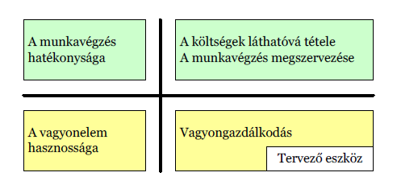
Költségcsökkentési lehetőségek
Üzemköltségek csökkentése
SCADA
Kockázatértékelés
Ha valami mért, az javul !
tolnaibela@t-online.hu

Slide 24
Információs rendszerek
SCADA
MIR
CIS
NC
ERP
WMS
Office
EIS
LIS
Feladat-csoport
Angol szóhasználat
Magyar megfeleltetés
AM/FM GIS
Automatic Mapping / Facilities Management
Geographic Information System
Térinformatika
NC
Network Calculation
Hálózatszámítás
SCADA
Supervisory Control and Data Acquisition
Technológia folyamatirányítás
LIS
Laboratory Information System
Laboratóriumi vízminőség
CIS
Customer Information System
Fogyasztói kapcsolatok
WMS
Work Management System (workflow)
Munkafolyamatok szervezése
ERP
Enterprise Resource Planning
Vállalati erőforrás tervezés
Office
Office
Irodatechnika
BP
Business Processes
Üzleti folyamatok
tolnaibela@t-online.hu

Slide 25
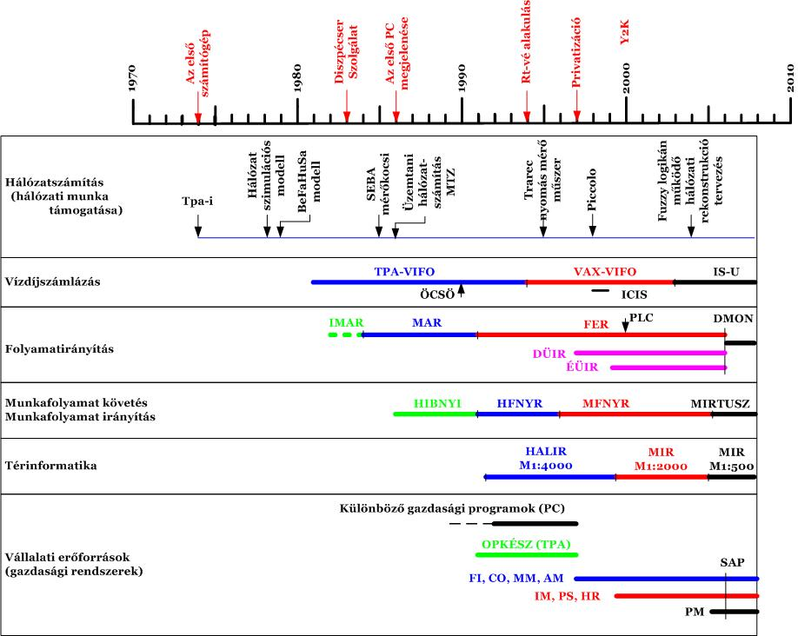
Információs rendszerek (kialakulása)
tolnaibela@t-online.hu

Slide 26
Gazdaságirányítási rendszerek
A SAP moduljai
tolnaibela@t-online.hu

Slide 27
Minőségbiztosítás: ISO
VÍZSZOLGÁLTATÁS
Víztermelés
Vízelosztás
Víz-
Víz-
igény
Üzemeltetés –
üzemirányítás –
vízminőség
biztosítása
értékesítés
tervezése
Fenntartás:
Hibaelhárítás -
Karbantartás
Beruházás
FŐ FOLYAMAT (alaptevékenység)
TÁMOGATÓ FOLYAMATOK (támogató tevékenységek)
Ha a folyamatleírásoknak megfelelő az eljárás, a szolgáltatás minősége jó lesz. A tanúsítás és rendszeresen ellenőrzött megfelelés a minőség biztosítéka.
tolnaibela@t-online.hu
27

Slide 28
Benchmarking
jó
Bench-mark = szintjel
elégtelen
Ha a teljesítményszint egy adott normaértéken felüli, a szolgáltatás minősége jó lesz.
A szintek lehetnek belsők (célok), lehetnek külsők (iparági átlag).
tolnaibela@t-online.hu
28

Slide 29
Mutatószámok típusa
Típusok
  Leíró paraméterek, forrásváltozók
  Mutatószámok:
      amelyeket a vállalat működése révén megváltoztatni nem tud.
      pl.: fajlagos bekötés szám
  Teljesítmény indikátorok
            amelyeket a vállalat működése révén képes megváltoztatni.
            pl.: fajlagos bekötés szám
Indikátorok sajátsága
  Hard Jól mérhető pl.: fajlagos energiafelhasználás
  Soft Szubjektív pl.: fogyasztói elégedettség
Benchmarking
    forrásadatnak és képzett indikátornak is lehet.
Mutatók fontossága
  Lényeges mutatók pl.: kapacitáskihasználtság
  Hasznos mutatók pl.: ügyfélszolgálati válaszidő
tolnaibela@t-online.hu
29

Slide 30
Benchmarking?
Mérhetjük magunkat az iparági átlaghoz kérdőívek
    A Közgazdasági Bizottság elképzelése
    Üzleti titok – ra hivatkozva nem adják ki az adatokat
    Nem mérik a mennyiségeket a cégek
Hasonlíthatjuk magunkat önmagunkhoz vállalati számok
    Ez jelenti a legkisebb problémát
Előírhatnak számunkra követelményeket adott határérték
    Az ANTSZ előírásai ilyenek,
    Egy OFWAT típusú minősítő szervezet kialakulására lehet számítani
Önként bevállalunk egyfajta színvonalat IWA számok
    A Műszaki Bizottság elébe menne a dolognak ?
tolnaibela@t-online.hu
30

Slide 31
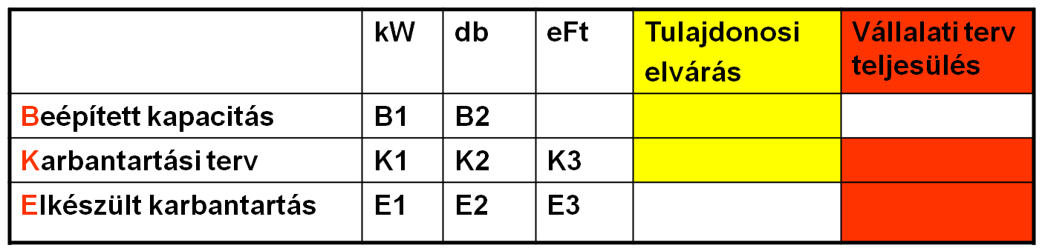
Benchmarking elvárásként
Villamos motorok
Karbantarási szint K1 / B1, K2 / B2
Időarányosan elvégzett munka E1 / K1, E2 / K2, E3 / K3
tolnaibela@t-online.hu
31

Slide 32
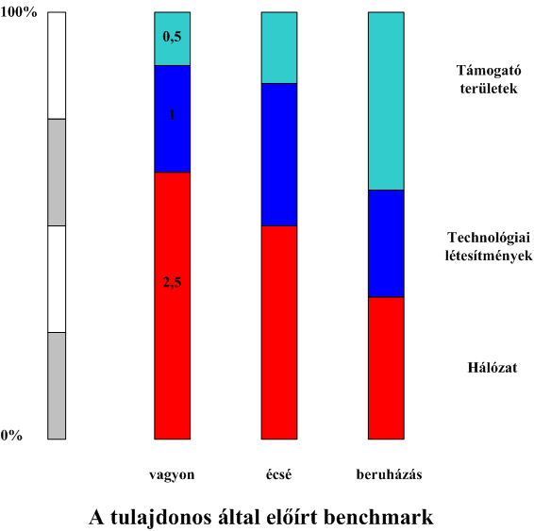
Beruházási arányok
tolnaibela@t-online.hu
32

Slide 33
BW: Business Warehouse
tolnaibela@t-online.hu
33

Slide 34
Balanced Score Card
Kaplan & Norton 1996
tolnaibela@t-online.hu
34

Slide 35
A stratégia lebontása
Jövőkép
Ágazati mutatószámok
Szolgáltatási terület
Küldetés
Stratégia
Ágazati mutatószámok
Szolgáltatási terület
Szolgáltatás
Folyamat
Pénzügyi teljesítmény
Üzleti folyamatok
Részfolyamat
Tevékenység
lebontás
Fogyasztói elvárások
Megújulás, növekedés
Feladat
tolnaibela@t-online.hu
35

Slide 36
A stratégia lebontása
Jövőkép
&
Stratégia
Megújulás és növekedés
Üzleti folyamatok
Fogyasztói elvárások
Pénzügyi teljesítmény
Akciók
Mutatók
Elvárások
Stratégiai cél
tolnaibela@t-online.hu
36

Slide 37
Hány mutató az üdvös?
Pénzügyi teljesítmény
Üzleti folyamatok
Jövőkép
Kiegyensúlyozott stratégiai mutató-szám rendszer
(BSC)
Küldetés
Fogyasztói elvárások
Megújulás, növekedés
Szolgáltatás
Folyamat
10-20 mérés / nézőpont
Részfolyamat
Üzleti folyamatok mérési szintjei
1. folyamat
Tevékenység
2. folyamat
Feladat
n. folyamat
5-9 mérés /folyamat
tolnaibela@t-online.hu
37

Slide 38
Fogyasztói elvárások
Fogyasztói elvárások
Stratégiai cél
Akciók
Mutatók
Elvárások
A fogyasztók a környezet gazdáinak tekintenek
Az összes előírás betartása
A fogyasztók következetes és időben folyamatos szolgáltatás várnak el.
Rendelkezzünk hatékony ügyfél tájékoztatással
Válasz az ügyfél érdeklődésére
1 órán belül
Közterületi rend
tolnaibela@t-online.hu
38

Slide 39
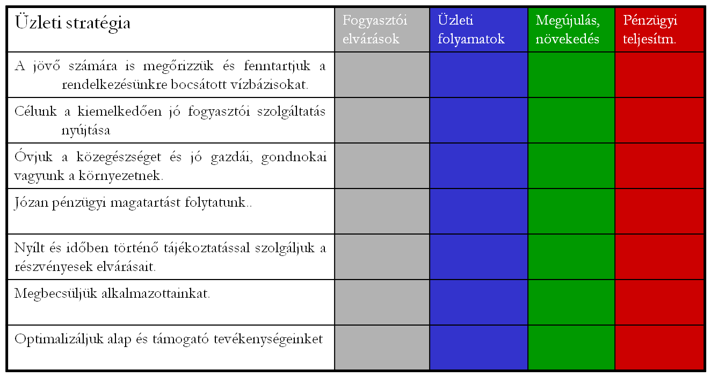
A stratégia lebontása
tolnaibela@t-online.hu
39

Slide 40
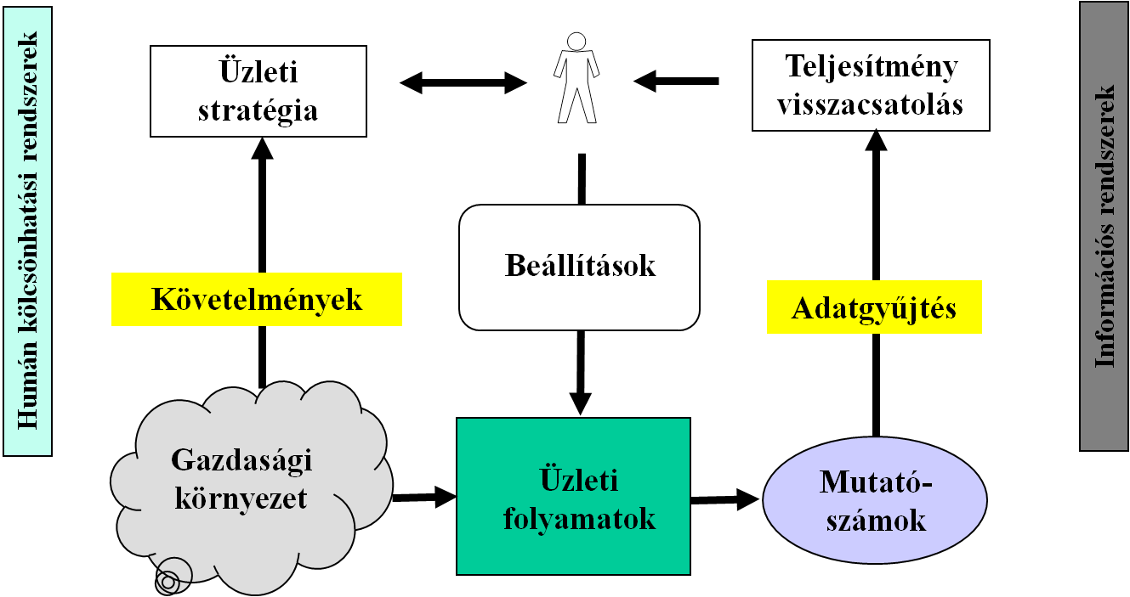
Teljesítménymérés= rendszer
tolnaibela@t-online.hu
40

Slide 41
Teljesítménymérés= rendszer
Kiegyensúlyozott stratégiai mutatószám rendszer
(BSC)
Stratégiai irány
Jövőkép, küldetés, értékek
Támogatás
Pénzügyi teljesítmény
Üzleti folyamatok
Magasszintű üzleti stratégiák
Fogyasztói elvárások
Megújulás, növekedés
Végrehajtás
Taktikai kezdeményezések
Programok, projektek, folyamatban lévő műveletek
Célok, akciók, mutatók, elvárások
tolnaibela@t-online.hu
41

Slide 42
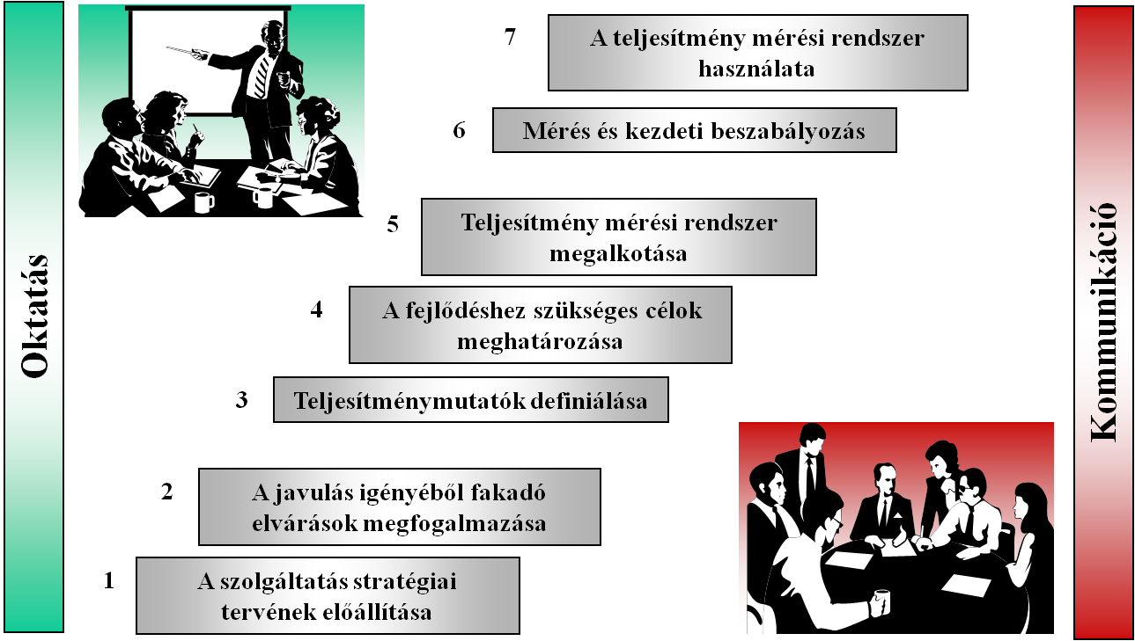
A kialakítás lépései
tolnaibela@t-online.hu
42

Slide 43
Szervezeti kérdések
tolnaibela@t-online.hu

Slide 44
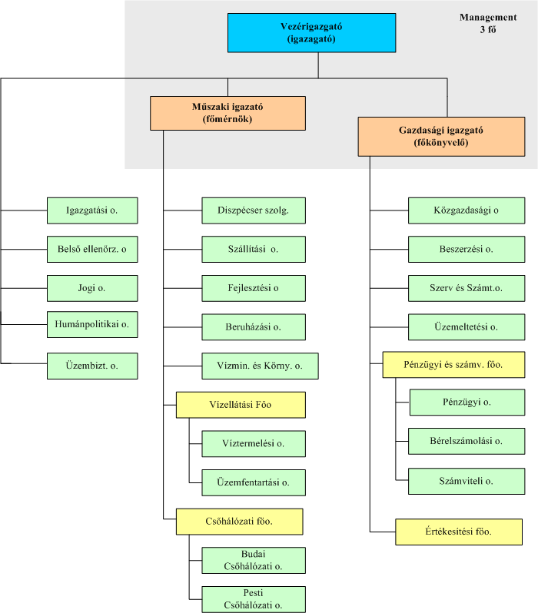
Szervezeti felépítés (vertikális)
tolnaibela@t-online.hu
44

Slide 45
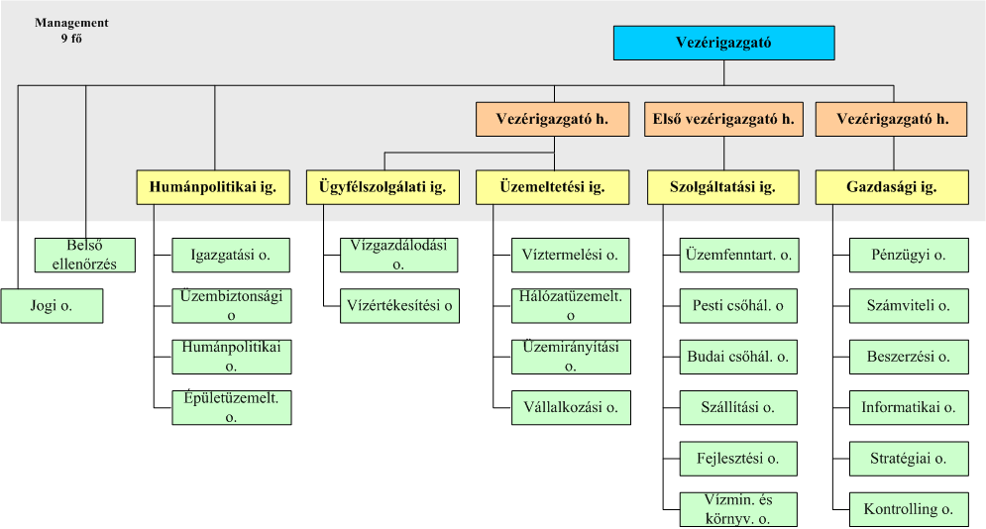
Szervezeti felépítés (horizontális)
tolnaibela@t-online.hu
45

Slide 46
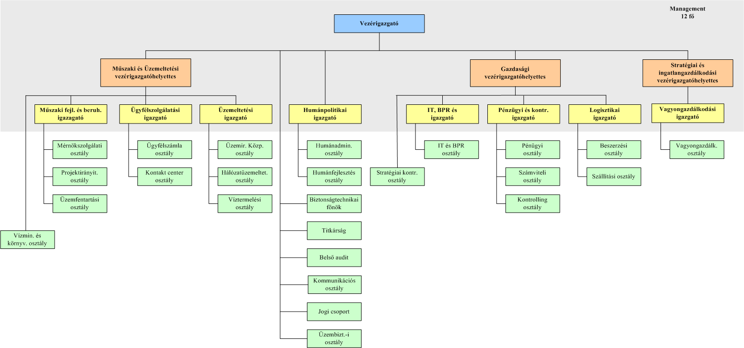
Szervezeti felépítés (horizontális_2)
tolnaibela@t-online.hu
46

Slide 47
Az első számú vezető
A GANZ gépgyár történetének tanulságai vízgépész szemmel
Fáy Árpád és Józsa István
nyugdíjas gépészmérnökök
Mechwart András a gyár irányításában bevezette azt az alapelvet, hogy „operatív döntést csak mérnök hozhat”. Ezzel elérte, hogy a fontos döntéseket az egész folyamatot átlátó munkatársai hozták. Ez az elv különben természetes: Egy műszaki objektum (gép, gyár, erőmű) létrehozása és működtetése sok szakember munkáját igényli. Ezek között a mérnökök felelőssége az, hogy az objektum fizikailag megvalósítható (gazdaságosan gyártható) legyen, és teljesítse a feladatát (a garanciát). Ezért az egész folyamat központi embere a mérnök. Mivel a gyár egészét érintő legfontosabb operatív döntéseket a vezérigazgató hozza, az elvből az is következik, hogy „a vezérigazgató csak mérnök lehet”.
tolnaibela@t-online.hu
47

Slide 48
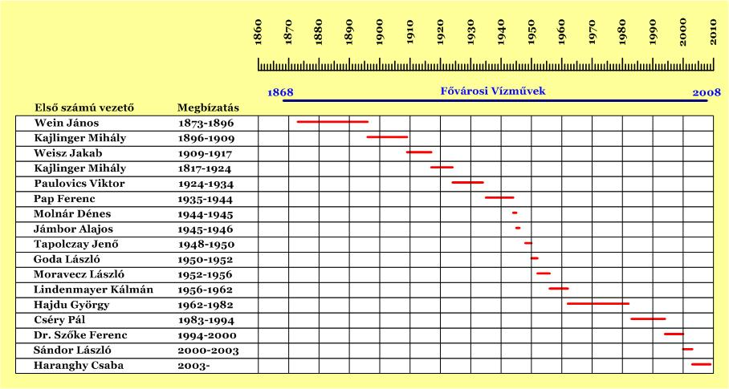
Az FVM első számú vezetői
tolnaibela@t-online.hu
48

Slide 49
Szakmák
Építőmérnök Csőhálózat
Gépészmérnök Szivattyúzás
Villamosmérnök Kapcsoló-berendezések, telemechanika
Vegyész Víztisztítási technológia
Biológus Labor
Közgazdász kontrollig, könyvelés, pénzügy
Jogász munkajog, peres ügyek
Szamárlétra hadrafoghatóság 2 év után
Tapasztalat aktivitás és csőéletkor összevetése
tolnaibela@t-online.hu
49

Slide 50
Térinformatika
(Ábrázolások)
tolnaibela@t-online.hu

Slide 51
Ábrázolási módok
Működési terület
Működési vázlatok
Digitális térképek
Részletrajzok
Átnézetek,
áttekintések
Részletes
rajzok
tolnaibela@t-online.hu

Slide 52
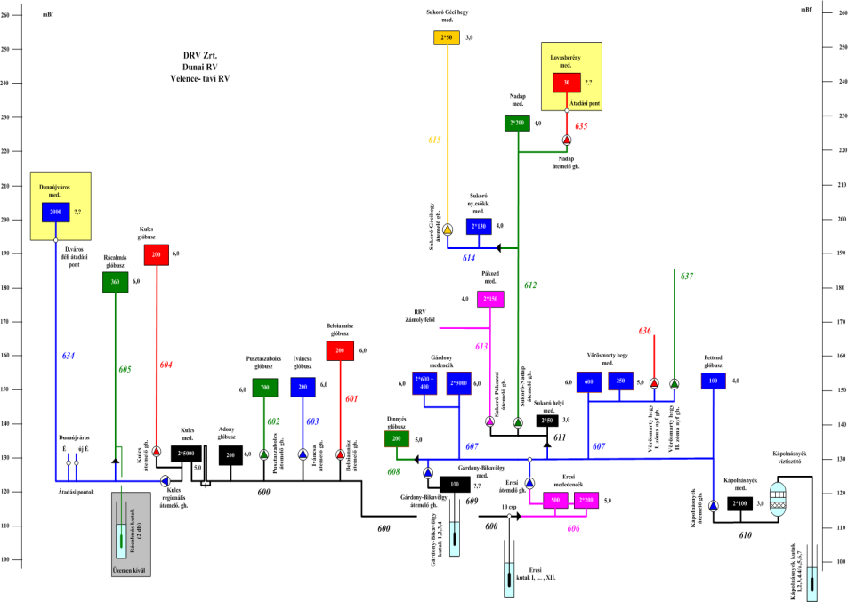
Zónavázlatok
A z-irányú ábrázolási mód magassági elrendezést mutat.
Jellemzők (kovenciók):
a zónát szín jelzi
színváltás nyomásugrásnál lehet
a medencének zónaszíne van
a szivattyúzás színe nyomóoldali
a hálózat csak összefüggési jegyeket mutat
gondolkozás szállítómagsasságban
Cél:
a zónák definiálása (a szín rögzítése)
a víz útjának nyomonkísérése
Felhasználás:
SCADA tartalomjegyzék kép
Sématábla elem
PR célú szemléltető vázlat
tolnaibela@t-online.hu
52
Notes:
Az első lépés: a dimenzió mátrix felírása
12 dimenziós változó
Itt most a dimenzió és eredmény mátrix is látható.

Slide 53
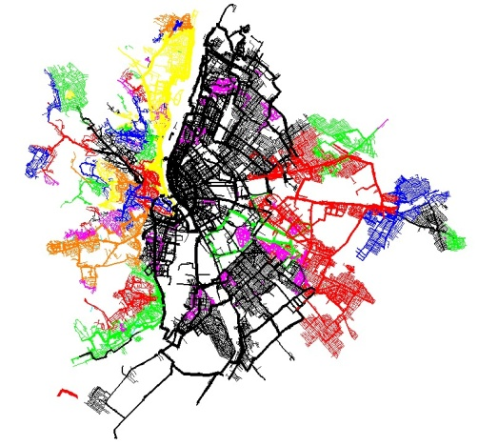
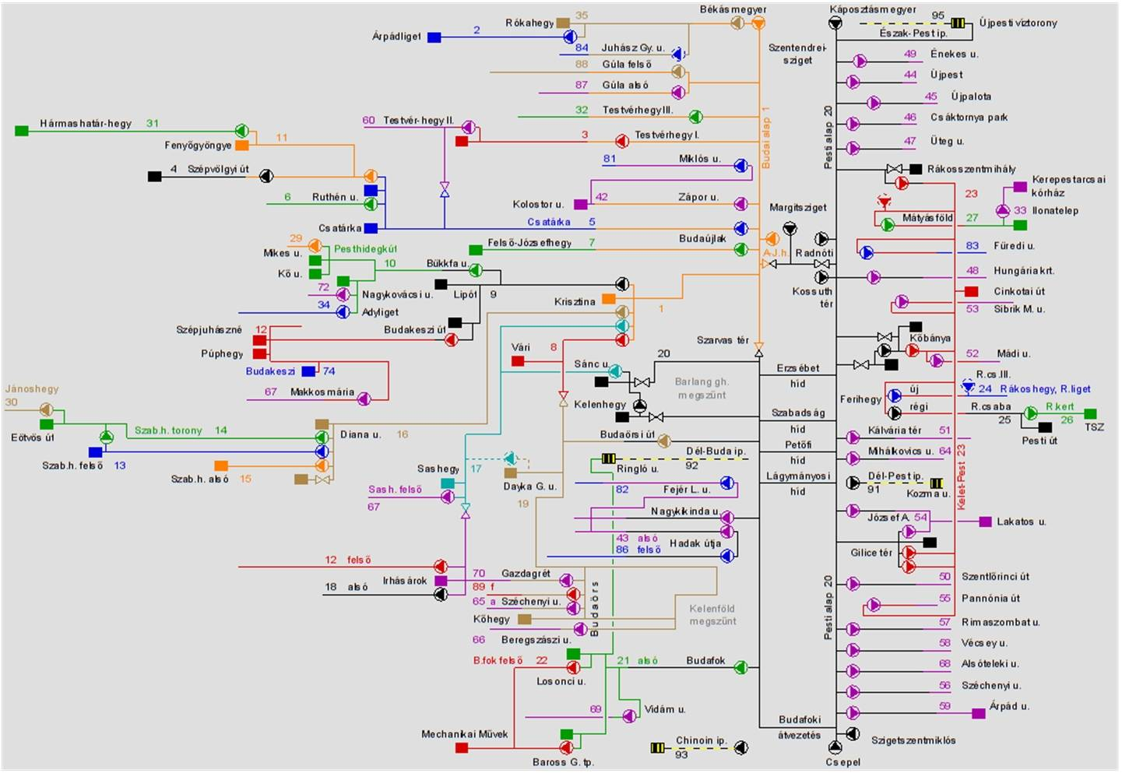
Zónaszínek
tolnaibela@t-online.hu
53
Notes:
Az első lépés: a dimenzió mátrix felírása
12 dimenziós változó
Itt most a dimenzió és eredmény mátrix is látható.

Slide 54
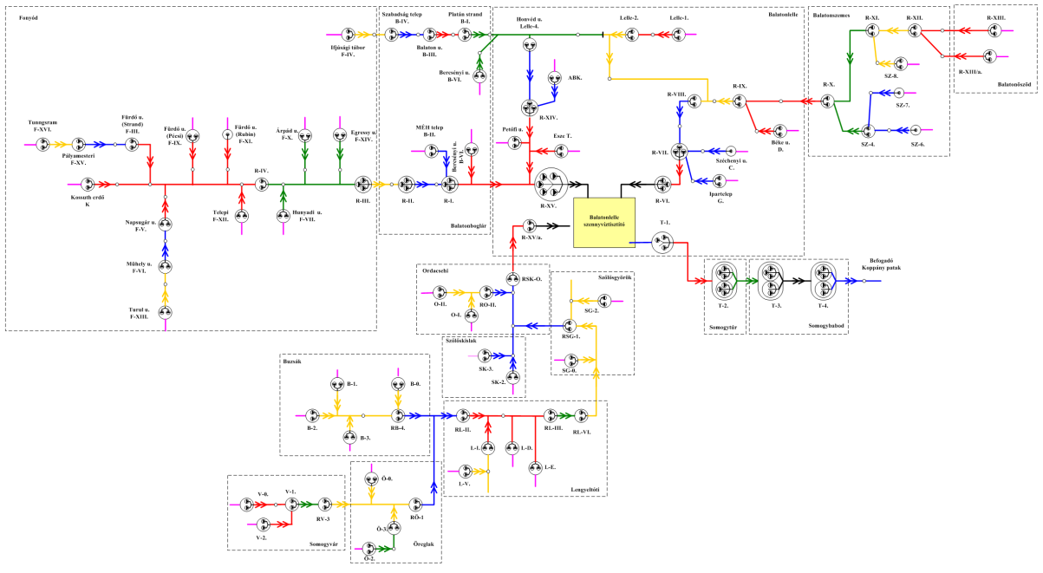
Lefolyásábrák
Sematikus ábrázolási mód amely a fő rendszerösszefüggéseket mutatja.
Jellemzők (kovenciók):
a gyűjtőkörzetet szín jelzi
Színváltás (SZVA) nyomásugrásnál lehet
a nyomott és gravitációs szakaszok elválnak egymástól
a hálózat csak összefüggési jegyeket mutat
gondolkozás vízmérlegben
Cél:
a zónák definiálása (a szín rögzítése)
a víz útjának nyomonkísérése
Felhasználás:
SCADA tartalomjegyzék kép
Sématábla elem
PR célú szemléltető vázlat
tolnaibela@t-online.hu
54
Notes:
Az első lépés: a dimenzió mátrix felírása
12 dimenziós változó
Itt most a dimenzió és eredmény mátrix is látható.

Slide 55
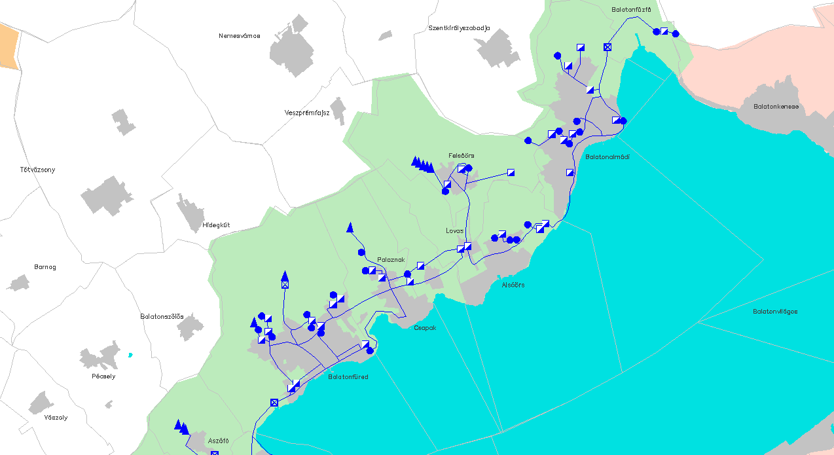
Térképi áttekintő rajzok
Jellemzők :
a zónaszínt örökíti a zónavázlatról,
ill. lefolyáaábrákról
fő vezetékkapcsolatokat ábrázol
  átmérő felírások (!?)
  átmérők vonalvastagságként (!?)
azonosak a jelkulcsok a zónavázlattal (!?)
tartalmazza a termelőkapacitásokat (!?)
gondolkozás térfogatáramban
Cél:
a térbeli elrendezés megmutatása
(hol található?)
Felhasználás:
SCADA tartalomjegyzék kép
Sématábla elem
PR célú falitérkép
tolnaibela@t-online.hu
55
Notes:
Az első lépés: a dimenzió mátrix felírása
12 dimenziós változó
Itt most a dimenzió és eredmény mátrix is látható.

Slide 56
A digitális térkép
Jellemzők :
örökíti a zóna és lefolyásvázlatok színeit (!?)
Nagy méretarány , pl.: M=1:500
  (alapvetően a rendelkezésre álló alaptérkép határozza meg)
Ábrázolja a geodéziailag bemért
  a hálózatot és szerelvényeit
  a technológiai létesítményeket (!?)
  a saját tulajdonú vagy saját kezelésű földrészleteket,
a „működési” jelkulcsok azonosak a zónavázlatéval (!?)
tolnaibela@t-online.hu
56
Notes:
Az első lépés: a dimenzió mátrix felírása
12 dimenziós változó
Itt most a dimenzió és eredmény mátrix is látható.

Slide 57
Részletrajzok
Típusai :
Technológiai létesítmények belső hidraulikai kapcsolási vázlatai
  (zónaszínezettek: !?)
  A SCADA-n technológiai sémaképek
  A digitális térkép létesítményeinek pontszerű kinagyításai
    (lehetnek csak képek (szkennelt állomány),
    de vektorgrafikusak is kapcsolódó adatbázissal
Technológiai létesítmények áramellátásának villamos egyvonalas kapcsolási vázlatai
  (feszültségszint színezettek)
  A SCADA-n villamos egyvonalas kapcsolási vázlatok a technológiai sémaképek párjaként kellen szerepeljenek
Hálózati csomóponti rajzok
  (zónaszínezettek)
tolnaibela@t-online.hu
57
Notes:
Az első lépés: a dimenzió mátrix felírása
12 dimenziós változó
Itt most a dimenzió és eredmény mátrix is látható.

Slide 58
Technológiai folyamatirányítás
tolnaibela@t-online.hu

Slide 59
SCADA: Supervisory Control and Data Aquisition
SCADA
tolnaibela@t-online.hu

Slide 60
A SCADA ismérvei
Jellemzés
Technológiai sémaképek
  hidraulikai sémaképek Létezik
  villamos üzemi sémaképek Hiányzik
Egyéb grafikus feldolgozások
  Nyomásvonalak (nyomásfelületek) Hiányzik
  Gépegységek jelleggörbéi Hiányzik
Eseménynapló Létezik
Analóg jelek idősorai Létezik
Táblázatok HIÁNYZIK
Részletes jelinformációk Kis részben megvan
Képgeneráló (sémaképek javítása, kiegészítése) Nincs lehetőség
Adatbázis bővítő eszközök (új jel létrehozása) Nincs lehetőség
tolnaibela@t-online.hu

Slide 61
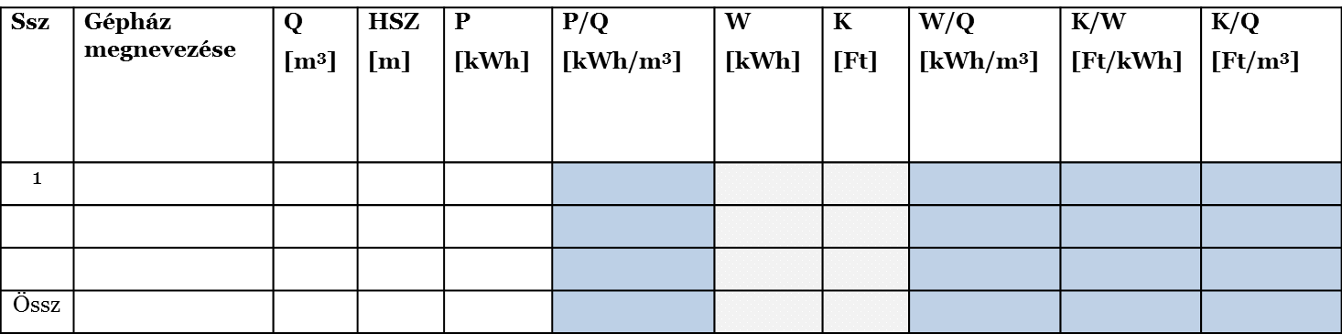
SCADA áblázatok, pl.
A táblázat tulajdonságai:
  Annyi sora van ahány gépház (kút) létezik
  Paraméterként belépési szint rendelendő hozzá, azaz időtartományra vonatkozik.
  Mérési, kézi és számított adatokat is tartalmazhat
  Legfontosabb célja az összehasonlítás, ha tetszik: a bench-marking.
  Az összegzés lehet közbenső is
    pl. : Hálózatba táplált víz összesen, továbbemelt összesen, mindösszesen
  Az összesen sorban
    Extenzivek esetén összegzés van
    Intenzívek esetén átlagértékek szerepelnek
  Számítások kétfélék: leíró tábla szerint és csak a táblázatban elvégezve.
tolnaibela@t-online.hu

Slide 62
Belépési szint
Belépés Adat | mérési ciklusonként | félóránként (óránként) | napvégén | hó végén | év végén
mérési pillanat érték
félórás (órás) adat
napvégi adat
havi adat
éves adat
tolnaibela@t-online.hu

Slide 63
Analóg jelek
Inputok:
  MERESEK: (Kézzel pótolt adat)
  KEZI adatok
Képzett számok:
  SZÁMÍTOTT feldolgozások
Extenzív mennyiségek:
  integrálás
Intenzív mennyiségek:
  átlagolás
tolnaibela@t-online.hu

Slide 64
Üzemoptimalizálás
tolnaibela@t-online.hu

Slide 65
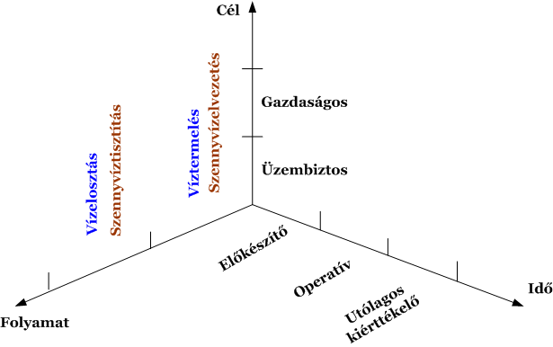
Eseménytér
tolnaibela@t-online.hu

Slide 66
Globális /lokális optimum
tolnaibela@t-online.hu

Slide 67
Vagyongazdálkodás
tolnaibela@t-online.hu

Slide 68
Vagyonelemek
Vagyonelem | Fő tárgyieszköz csoportok
Infrastruktúra vagy közmű vagyon | Csőhálózat
 | Technológia létesítmények
Működtető vagyon
tolnaibela@t-online.hu
68
Notes:
Az első lépés: a dimenzió mátrix felírása
12 dimenziós változó
Itt most a dimenzió és eredmény mátrix is látható.

Slide 69
Hierarchikus alábontás
tolnaibela@t-online.hu
69
Notes:
Az első lépés: a dimenzió mátrix felírása
12 dimenziós változó
Itt most a dimenzió és eredmény mátrix is látható.

Slide 70
A vezetékek csoportjai
Hálózat | Víz ágazat | Csatorna ágazat
Primer | Fővezeték | Főgyűjtő
Secunder | Elosztóvezeték | Mellékgyűjtő
Tercier | Bekötés | Bekötés
tolnaibela@t-online.hu
70

Slide 71
Költségoptimum
tolnaibela@t-online.hu
71

Slide 72
Vagyongazdálkodás
tolnaibela@t-online.hu
72

Slide 73
A vagyongazdálkodás szereplői
tolnaibela@t-online.hu
73

Slide 74
A kockázat értelmezése
tolnaibela@t-online.hu
74

Slide 75
A kockázat meghatározása
tolnaibela@t-online.hu
75

Slide 76
A kockázati sorrend
tolnaibela@t-online.hu
76

Slide 77
A térinformatikai környezet
tolnaibela@t-online.hu
77

Slide 78
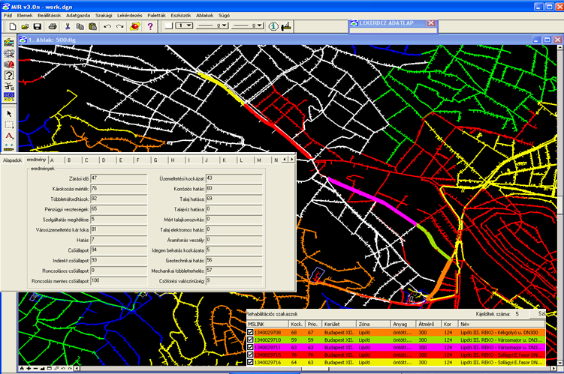
Az eredmények bemutatása
tolnaibela@t-online.hu
78

Slide 79
A vagyongazd. megvalósítása
ERP(Enterprise Resource Plannig): vállalati erőforrástervezés
AM, MM, IM/PS érintett SAP modulok
WMS (Work Management System) munkafolyamat követő rendszer
MIR (Műszaki Információs Rendszer) esetünkben a digitális térképi környezet
tolnaibela@t-online.hu
79

Slide 80
Beruházások tervezése
tolnaibela@t-online.hu

Slide 81
Beruházási tervezés az időben
Beruházási tervek típusa | Időtáv | Felbontás
Távlati, stratégiai vagy hosszú távú terv | 15-20 év | 5 év
Középtávú terv | 3-5 év | 1 év
Operatív vagy éves terv | 1 év | 1 hónap
tolnaibela@t-online.hu
81
Notes:
Az első lépés: a dimenzió mátrix felírása
12 dimenziós változó
Itt most a dimenzió és eredmény mátrix is látható.

Slide 82
Beruházások típusa
Beruházások típusa | Meghatározás | Számviteli művelet
Fejlesztés vagy új beruházás | Új vagyontárgy létrehozása, amely még nem szerepel a Társaság főkönyvében | aktiválás
Rekonstrukció | A Társaság főkönyvében már nyilvántartott vagyontárgy cseréje, ill. olyan tevékenység, amely a meglévő vagyontárgy könyvszerinti értékét növeli | Selejtezés és aktiválás
Felújítás |  | ráaktiválás
Kutatási és kísérleti fejlesztés (K+F) | Beruházások műszaki előkészítéséül szolgáló, avagy a meglévő tárgyi eszközök műszaki állapotát vizsgáló alkalmazott kutatással vagy kísérleti fejlesztéssel járó tevékenység | aktiválás és/vagy költségelszámolás
tolnaibela@t-online.hu
82
Notes:
Az első lépés: a dimenzió mátrix felírása
12 dimenziós változó
Itt most a dimenzió és eredmény mátrix is látható.

Slide 83
Beruházási főcsoportok
Víz ágazat | Csatorna ágazat
1. HÁLÓZAT | 1. HÁLÓZAT
1.1. Hálózati műtárgyak | 1.1. Hálózati műtárgyak
1.2. Fő- és elosztóvezetékek | 1.2. Fő és mellékgyűjtők
1.3. Bekötővezetékek | 1.3. Bekötővezetékek
1.4. Fogyasztói vízmérés
2. VÍZTECHNOLÓGIAI LÉTESÍTMÉNYEK | 2. VÍZTECHNOLÓGIAI LÉTESÍTMÉNYEK
2.1. Kutak, vízkezelőművek | 2.1. Szennyvízátemelők
2.2. Vízkezelőművek | 2.2. Szennyvíztisztítóművek
2.3. Gépházak | 2.3.
2.4. Medencék | 2.4.
2.5. Védterületek, árvízvédelmi művek | 2.5.
2.6. Víztechnológiai gépek, berendezések | 2.6. Szennyvíz technológiai gépek, berendezések
2.7. Elektromos berendezés | 2.7. Elektromos berendezés
2.8. Kábelek | 2.8. Kábelek
2.9. Irányítástechnika | 2.9. Irányítástechnika
3.10. Nyilvántartás | 3.10. Nyilvántartás
3.11. Vagyonvédelem | 3.11. Vagyonvédelem
3. TÁMOGATÓ TERÜLETEK | 3. TÁMOGATÓ TERÜLETEK
3.1.Hírközlés, adatátvitel | 3.1.Hírközlés, adatátvitel
3.2. Informatika (hardware, software, adat) | 3.2. Informatika (hardware, software, adat)
3.3. Gépek, műszerek, szerszámok | 3.3. Gépek, műszerek, szerszámok
3.4. Járművek, munkagépek | 3.4. Járművek, munkagépek
3.5. Üzleti felszerelés | 3.5. Üzleti felszerelés
3.6. Kis értékű tárgyi eszköz | 3.6. Kis értékű tárgyi eszköz
3.7.Biztonságtechnika és vagyonvédelem | 3.7.Biztonságtechnika és vagyonvédelem
3.8. Nem víztechnológiai létesítmények | 3.8. Nem víztechnológiai létesítmények
4. BERUHÁZÁSI TERV TECHNIKAI | 4. BERUHÁZÁSI TERV TECHNIKAI
4.1. Beruházás előkészítés a következő évre (tervezés, geodéziai bemérés) | 4.1. Beruházás előkészítés a következő évre (tervezés, geodéziai bemérés)
4.2. Tartalék | 4.2. Tartalék
5. IDEGEN FORRÁSÚ BERUHÁZÁSOK | 5. IDEGEN FORRÁSÚ BERUHÁZÁSOK
5.1. Új bekötés | 5.1. Új bekötés
5.2. Átvett pénzből való csőfektetés | 5.2. Átvett pénzből való csatornafektetés
6. KUTATÁS-FEJLESZTÉS | 6. KUTATÁS-FEJLESZTÉS
6.1. Kutatás-kísérleti fejlesztés | 6.1. Kutatás-kísérleti fejlesztés
tolnaibela@t-online.hu
83
Notes:
Az első lépés: a dimenzió mátrix felírása
12 dimenziós változó
Itt most a dimenzió és eredmény mátrix is látható.

Slide 84
Beruházási terv. módszertana
tolnaibela@t-online.hu
84
Notes:
Az első lépés: a dimenzió mátrix felírása
12 dimenziós változó
Itt most a dimenzió és eredmény mátrix is látható.

Slide 85
Munkafolyamatok
tolnaibela@t-online.hu

Slide 86
Munkafolyamatok
Mf. követés Mf. szervezés
tolnaibela@t-online.hu
86
Notes:
Az első lépés: a dimenzió mátrix felírása
12 dimenziós változó
Itt most a dimenzió és eredmény mátrix is látható.

Slide 87
Az elvégzendő munkák
tolnaibela@t-online.hu
87
Notes:
Az első lépés: a dimenzió mátrix felírása
12 dimenziós változó
Itt most a dimenzió és eredmény mátrix is látható.

Slide 88
Ágazatok
Ágazat | Technológiai felosztás
Víz | Ivóvíztermelés (Vízbeszerzés, vízkezelés)
 | Ivóvíz elosztás
 | Ipari vízellátás
Csatorna | Szennyvízelvezetés
 | Szennyvíztisztítás (Szennyvíz hasznosítás
Fürdő | --
tolnaibela@t-online.hu
88
Notes:
Az első lépés: a dimenzió mátrix felírása
12 dimenziós változó
Itt most a dimenzió és eredmény mátrix is látható.

Slide 89
Munkák számviteli szempontból
Tétel |  | Finanszírozás | Műszaki-gazdasági tervezés | Munkavégzés ütemezése | Munkavégzés célja
Fenntartás | Hibajavítás (üzemzavar) | Költségből | Bázis alapon | Azonnali | Hibaelhárítás
 | Hibajavítás (halasztható) |  |  | Halasztható
 | Üzemeltetés |  | Tételes | Tervezett | Állapotmegőrző, állapotjavító rehabilitácó
 | Karbantartás
Beruházás | Felújítás | Beruházásból
 | Rekonstrukció
 | Fejlesztés |  |  |  | Bővítés
tolnaibela@t-online.hu
89

Slide 90
Területi felosztások
tolnaibela@t-online.hu
90
Notes:
Az első lépés: a dimenzió mátrix felírása
12 dimenziós változó
Itt most a dimenzió és eredmény mátrix is látható.

Slide 91
Zónák és gyűjtőkörzetek
A nyomásövezet a hálózat azon lehatárolt része, amely más hálózatrészekhez nyomásugráson keresztül csatlakozik. A nyomásugrást legtipikusabban egy nyomásfokozó szivattyú vagy egy lezárt zár az ún. zónazár valósítja meg. A nyomásövezet energetikailag önállóan értékelhető és vízmérleget definiálunk rajta.
A gyűjtőkörzet a szennyvízelvezető hálózat azon lehatárolható része, amely más hálózatrészekre nyomásugráson keresztül csatlakozik. A nyomásugrást a szennyvízátemelő vagy elválasztó zár valósítja meg. A szennyvízelvezetési zónára értelmes a vízmérleg és az energiamérleg.
tolnaibela@t-online.hu
91

Slide 92
Költséghelyek képzése
Hálózat: Hzzkk
H= hálózat
zz= zóna azonosító
kk= kerület(település) azonosító
Létesítmény: Liiooo
L= létesítmény, amely egy zónán településen található
i= létesítmény típus (gh, medence, szv.átemelő, stb.
ooo = létesítmény azonosító
tolnaibela@t-online.hu
92
Notes:
Az első lépés: a dimenzió mátrix felírása
12 dimenziós változó
Itt most a dimenzió és eredmény mátrix is látható.

Slide 93
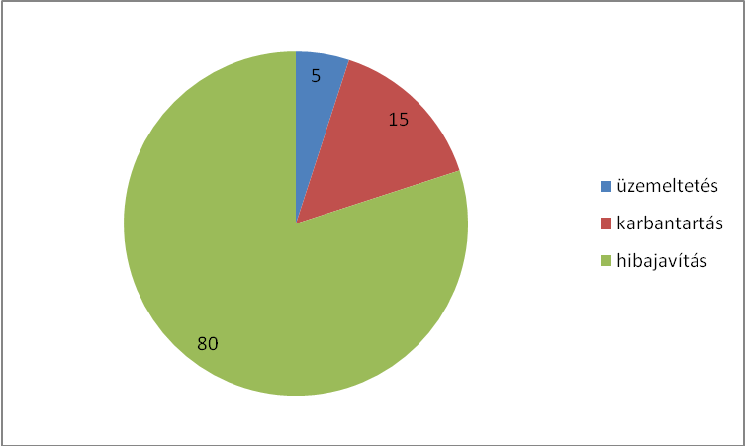
A hálózati munkák megoszlása
tolnaibela@t-online.hu
93

Slide 94
Munkafolyamatok
tolnaibela@t-online.hu
94
Notes:
Az első lépés: a dimenzió mátrix felírása
12 dimenziós változó
Itt most a dimenzió és eredmény mátrix is látható.

Slide 95
Átfutási idők
Időpontok | Jel | Tartomány a munkalapon | Időpont képzés
Felvéve | T1 | Munkafelvétel | Gépi
Kivizsgálva | T2 | Munkafelvétel | Gépi
Munkafelvétel vége | T3 | Munkafelvétel | Gépi
Munkavégzés kezdve | T4 | Hálózati munka | Gépi
Munkavégzés vége | T5 | Hálózati munka | Gépi
Helyreállítás megrendelve | T6 | Burkulat helyreállítás | Gépi
Helyreállítás befejezve | T7 | Burkolat helyreállítás | Gépi
tolnaibela@t-online.hu
95
Notes:
Az első lépés: a dimenzió mátrix felírása
12 dimenziós változó
Itt most a dimenzió és eredmény mátrix is látható.

Slide 96
Hibabejelentések fogadása
Diszpécser Kontakt Center
tolnaibela@t-online.hu
96
Notes:
Az első lépés: a dimenzió mátrix felírása
12 dimenziós változó
Itt most a dimenzió és eredmény mátrix is látható.

Slide 97
Diszpécser: SCADA és WMS együtt
Diszpécser Szolgálat
Technológiai folyamatirányító
diszpécser
Munkafolyamat irányító
diszpécser
SCADA
WMS
Alapelv:
vízellátási panasz mindegy, hogy hálózati üzemzavartól vagy áramkimaradástól van. A fogyasztót ez nem érdekli. Előnyös, ha a probléma egy szervezeten belül rövidrezárt
tolnaibela@t-online.hu
97
Notes:
Az első lépés: a dimenzió mátrix felírása
12 dimenziós változó
Itt most a dimenzió és eredmény mátrix is látható.

Slide 98
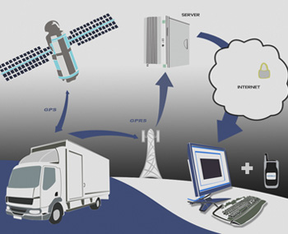
A GPS használata
tolnaibela@t-online.hu
98
Notes:
Az első lépés: a dimenzió mátrix felírása
12 dimenziós változó
Itt most a dimenzió és eredmény mátrix is látható.

Slide 99
Hálózati munkafolyamat
tolnaibela@t-online.hu
99
Notes:
Az első lépés: a dimenzió mátrix felírása
12 dimenziós változó
Itt most a dimenzió és eredmény mátrix is látható.

Slide 100
A munka folytatása
tolnaibela@t-online.hu
100
Notes:
Az első lépés: a dimenzió mátrix felírása
12 dimenziós változó
Itt most a dimenzió és eredmény mátrix is látható.

Slide 101
Létesítményi munkafolyamat
tolnaibela@t-online.hu
101
Notes:
Az első lépés: a dimenzió mátrix felírása
12 dimenziós változó
Itt most a dimenzió és eredmény mátrix is látható.

Slide 102
Vízmin. mérés munkafolyamat
tolnaibela@t-online.hu
102
Notes:
Az első lépés: a dimenzió mátrix felírása
12 dimenziós változó
Itt most a dimenzió és eredmény mátrix is látható.

Slide 103
Vízmérőcsere munkafolyamat
tolnaibela@t-online.hu
103
Notes:
Az első lépés: a dimenzió mátrix felírása
12 dimenziós változó
Itt most a dimenzió és eredmény mátrix is látható.

Slide 104
IT help desk munkafolyamat
Mit, mikorra, nem csinálunk meg !
tolnaibela@t-online.hu
104
Notes:
Az első lépés: a dimenzió mátrix felírása
12 dimenziós változó
Itt most a dimenzió és eredmény mátrix is látható.

Slide 105
Vízmérleg
Fogyasztói terhelés:
Havi vízmérleg:
tolnaibela@t-online.hu
105
Notes:
Az első lépés: a dimenzió mátrix felírása
12 dimenziós változó
Itt most a dimenzió és eredmény mátrix is látható.

Slide 106
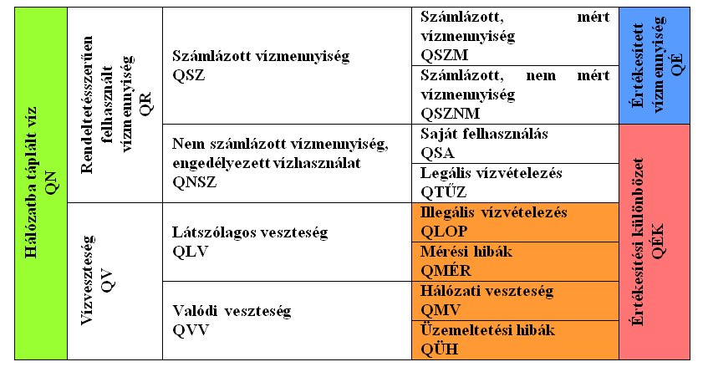
Vízmérleg (IWA ajánlás)
tolnaibela@t-online.hu
106
Notes:
Az első lépés: a dimenzió mátrix felírása
12 dimenziós változó
Itt most a dimenzió és eredmény mátrix is látható.

Slide 107
Nyomásmenedzsment
Cél: a hálózati nyomás (lokális) csökkentése
Megvalósítás
  hálózati átalakítás: zónán belül szektorosítással
  nyomáscsökkentő beépítés
  Távfelügyelt és távműködtetés
Előnyök/hátrányok:
  Végágak keletkeznek
  Lecsökken a hálózati vízsebesség
  Bevétel kiesés (nyomásfüggő rákényszerített hányad elvész)
  Energia megtakarítás, ha a gépházi oldalon avatkozunk be.
  Kevesebb szivárgás
  Csővezetéken alacsonyabb mechanikai igénybevétel
tolnaibela@t-online.hu
107
Notes:
Az első lépés: a dimenzió mátrix felírása
12 dimenziós változó
Itt most a dimenzió és eredmény mátrix is látható.

Slide 108
Vízveszteség elemzés
Cél: a veszteségek feltárása
Megvalósítás
  hálózati leszakaszolás: zónán belül szektorosítással
  áteresztő zárak cseréje
  betáplálás tűzcsapon át
  éjszakai minimum fogyasztás figyelése
  csak kisvezetékek szivárgáskeresésére alkalmas
Előnyök/hátrányok:
  Felesleges zárcsere
  Ráfordítás sok / haszon csekély
  Nagy kárt okozó helyen indokolt csak
    (műemlékek, metró, aluljárók, stb.)
tolnaibela@t-online.hu
108
Notes:
Az első lépés: a dimenzió mátrix felírása
12 dimenziós változó
Itt most a dimenzió és eredmény mátrix is látható.

Slide 109
Vízigények
tolnaibela@t-online.hu
109
Notes:
Az első lépés: a dimenzió mátrix felírása
12 dimenziós változó
Itt most a dimenzió és eredmény mátrix is látható.

Slide 110
A bruttó árbevétel
tolnaibela@t-online.hu
110
Notes:
A vízdíjon keresztül a fogyasztók kifosztása csak fokozódik.
Az ábra hatásvadász, mert nem korrigál az inflációval és a csatornajováírással.
De érdemes elképzelni azt a görbét, amikor a fogyasztó visszakap.

Slide 111
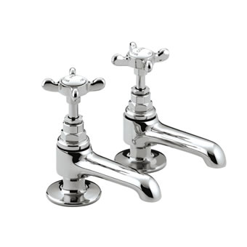
Köszönöm a figyelmet !
tolnaibela@t-online.hu
111
Notes:
Csak a szembemenést vállalom.
A zsenialitás a professzor asszony előadásában keresendő.

